Slide 1



F I Z I K A
6- sinf
MAVZU: TEMPERATURA. TERMOMETRLAR. JISMNING TEMPERATURASINI O‘LCHASH

Slide 2
Mustahkamlash
Issiqlik hodisalarining tabiati haqida qaysi buyuk allomalarimiz o‘z asarlarida tushuntirish berib ketganlar?
Abu Nasr
Al-Farobiy,
Beruniy va
Ibn Sino
Har qanday jismning temperaturasi yuqori yoki past bo‘lishi shu jismni tashkil etgan zarralarning harakatiga bog‘liqdir.
Abu Nasr
al-Farobiy

Slide 3
Tajriba
Stol ustiga uchta stakan qo‘yaylik. Birida issiq, ikkinchisida iliq, uchinchisida sovuq suv bo‘lsin. Dastlab, chap qo‘limizdagi barmoqlardan birini sovuq suvga, o‘ng qo‘limizdagi barmoqlardan birini issiq suvga biroz muddat solib turaylik. So‘ngra ikkala barmoqni iliq suvli stakanga solaylik. Shunda chap barmog‘imizga suv issiq, o‘ng qo‘limizdagi barmog‘imizga suv sovuq bo‘lib tuyuladi.

Slide 4
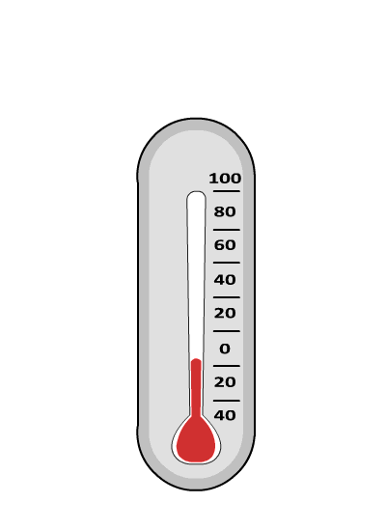
Termometrlar
Faqatgina maxsus o‘lchov asbobi ixtiro qilingandan so‘nggina temperaturani haqqoniy aniqlash mumkin bo‘ldi. Temperaturani o‘lchaydigan asbobga termometr deyiladi.

Slide 5
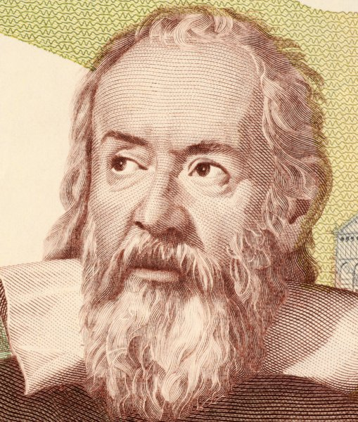
Galileo Galiley
Galileo Galiley (1564 - 1642) — oʻz davrining ilmiga katta ta’sir koʻrsatgan italyan faylasufi, fizik va astronom. Galiley asosan oʻzining sayyoralar va yulduzlar sohasidagi izlanishlari, hamda mexanika boʻyicha tajribalari bilan mashhur.

Slide 6
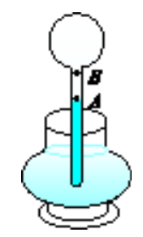
Galileo Galiley termometri
Termometr ixtirochisi ham Galiley hisoblanadi. Sizning salomatligingizni shifokor tekshirganda temperaturangizni o‘lchagan termometrni ko‘rgansiz. Albatta, hozirgi termometr Galiley ixtiro qilgan termometr (termoskop)dan farq qiladi. Termometrlarda moddalarning issiqlikdan kengayishi xossasidan foydalaniladi. Galiley termometrida havoning kengayishidan foydalanilgan edi.

Slide 7
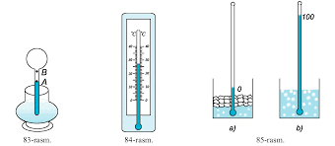
Rey termometri
Keyinchalik fransiyalik olim Rey 1631-yilda suvli termometrni yasaydi. Hozirgi kunda ishlatiladigan termometrlarda asosan simob va spirt ishlatiladi. Ulardan biri rasmda keltirilgan. Isitilganda naychadagi modda kengayib, yuqoriga ko‘tariladi, soviganda torayib, pastga tushadi. Bu termometrlarning ko‘rsatishi graduslarda ifodalanadi.

Slide 8
Selsiy shkalasi
Shved olimi A.Selsiy (1701–1744) temperaturani o‘lchashda hisob boshi bo‘lgan 0 (nol) uchun eriyotgan muz temperaturasini oladi (a rasm). Normal atmosfera bosimida qaynayotgan toza suv temperaturasini 100 gradus deb qabul qilinadi (b rasm). Ular oralig‘ini 100 bo‘lakka bo‘lib, bir bo‘lagini 1°C deb qabul qilinadi.

Slide 9
Tibbiyot termometri
Idishdagi suvning temperaturasini termometrni suvdan chiqarmasdan ko‘rish kerak. Aks holda, termometr suvdan olinishi bilanoq uning ko‘rsatishi o‘zgarib ketadi. Bemorning temperaturasini o‘lchaydigan tibbiyot termometri bunday kamchilikdan xoli. Shifokor termometrni bemordan olib, bemalol ko‘rishi mumkin. Chunki undagi simob ustuni pastga tushib ketmaydi. Bunga erishish uchun termometr naychasining quyi qismi ingichka qilib yasaladi. Bunda isigan simob ustuni bemalol ko‘tarilsada, soviganda ingichkalashgan joyda simob ustunchasi uzilib qoladi.

Slide 10
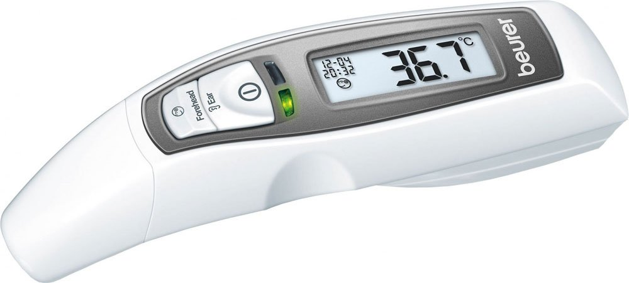
Tibbiyot termometri
Termometr ko‘rsatishi aniqlab olingandan so‘ng, uni silkitiladi. Shunda yuqori qismida qolgan simob bo‘lagi pastga tushib qo‘shiladi. Tibbiyot termometrining o‘lchash chegarasi 35°C dan 42°C gacha bo‘ladi. Sog‘lom odamning temperaturasi ~36,6°C bo‘ladi.

Slide 11
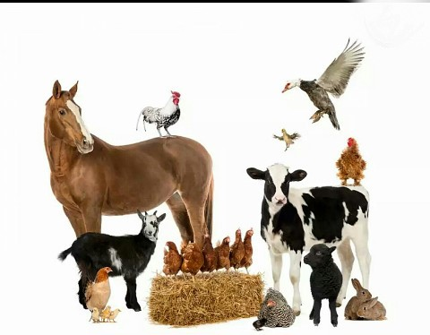
Hayvonlar temperaturalari
Har xil hayvonlarning temperaturalari ham har xil bo‘ladi. Uy hayvonlari – qo‘y, sigir, ot, quyonlarning temperaturasi 38–40°C, qushlarniki 41–42°C atrofida bo‘ladi.

Slide 12
Temperatura chegaralari
Yerda tabiiy sharoitda Antarktikada minus 88°C temperatura qayd etilgan (1960-yil ilmiy stansiyada). Hisob-kitoblarga qaraganda temperaturaning quyi chegarasi minus 273,15°C ga teng. Uy sharoitida biz qanday temperaturalar bilan ish ko‘ramiz? Suv 100°C da qaynaydi. Uni qaynatish uchun ishlatilgan tabiiy gaz alangasida temperatura 1500 –
1800°C ga boradi. Cho‘g‘lanma elektr lampochkasidagi temperatura 2500°C atrofida bo‘ladi. Avtomobil dvigatelida yoqilgan yonilg‘i hosil qilgan temperatura ~1700°C bo‘lsa, elektr payvandlashda 7000°C gacha boradi. Yuqori chegara qayd qilingan emas.

Slide 13
Mustaqil bajarish uchun topshiriqlar:
Mavzu oxiridagi savollarga javob yozing.
Agar havoning temperaturasi odam tanasining temperaturasidan yuqori bo‘lsa, tibbiyot termometri vositasida bemor temperaturasini qanday o‘lchash mumkin?
Termometr naychasining diametri kichraytirilsa, termometr ko‘rsatishining aniqlik darajasi qanday o‘zgaradi?
Tibbiyot termometrini qanday suvda yuvish kerak? Sovuq suvdami yoki issiq suvdami?

